Slide 1
FUGA DE CLIENTES EN TELECOMUNICACIONES
Autor: María Verónica Carvajal

Slide 2

Introducción
Este trabajo mostrará una aplicación de un modelo de fuga de clientes para una empresa de telecomunicaciones de Chile. Se utilizarán como metodologías descriptivas para generar perfiles de clientes fugados y técnicas de clasificación para generar un modelo de ocurrencia de fuga de servicios. La base de datos incluye tipos de productos contratados, variables socio demográficas, sistemas de pago, entre otros. La información obtenida permitiría proponer planes de acción para disminuir la fuga a través de actividades de capacitación, promoción y publicidad
02

Slide 3



Agenda
Contexto datos
Puntos a tratar
Análisis exploratorio
Recomendaciones
03

Slide 4



Contexto de los datos
Clientes que se fueron en el último mes con los servicios a los que se ha suscrito (teléfono, líneas múltiples, Internet, seguridad en línea, respaldo en línea, protección de dispositivos, soporte técnico y transmisión de TV y películas), información de la cuenta (cuánto tiempo ha sido cliente, contrato, método de pago, facturación electrónica, cargos mensuales y cargos totales) e información demográfica (género, rango de edad y si tienen parejas y dependientes)
Características
Variables
Data Wrangling
Variable target
La data posee 20 variables 7.043 registros, representando un cliente distinto
Se realizó revisión de la muestra, evaluando posibles duplicados, alta clases en las variables categóricas, valores faltantes y valores atípicos,
Churn, donde “Si” corresponde para los clientes fugados. La datan se encuentra desbalanceada
04

Slide 5
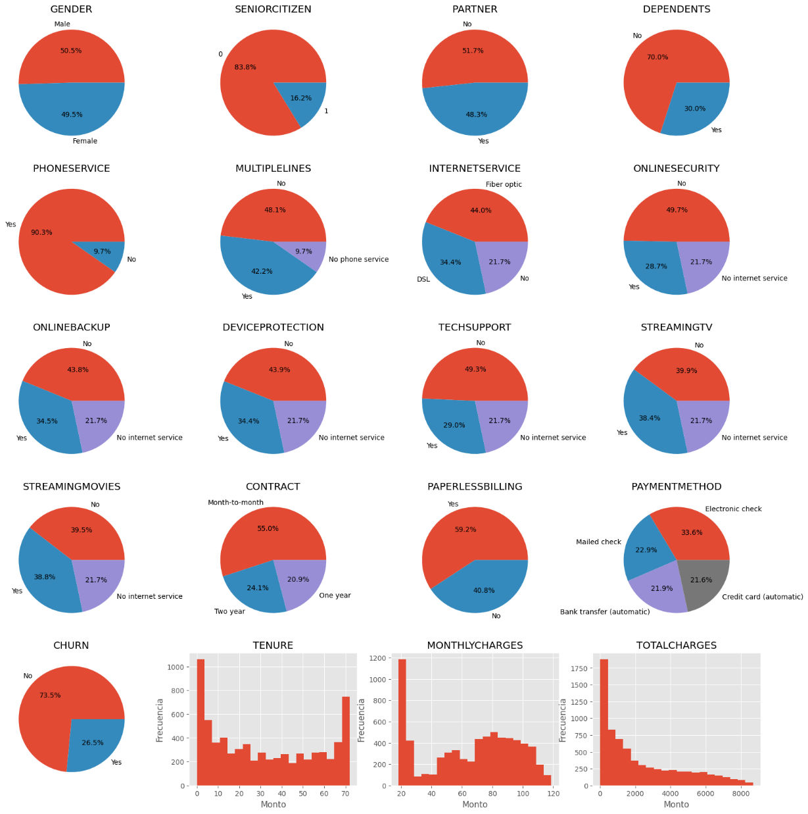
Análisis exploratorio
No hay mayor diferencia de géneros de los clientes
Se observa que la mayoría de los clientes no son adultos mayores
Poca variación (5.9 puntos) en la cantidad de clientes que poseen múltiples líneas, ya que el 9.7% no posee servicio de línea telefónica
Existen dos tipos de servicio de internet, donde el 44.0% de los clientes tienen fibra óptica, 34.4% DSL y el resto no posee el servicio
05

Slide 6
Análisis exploratorio
La distribución de los clientes según el medio de pago es casi uniforme entre tarjeta de crédito, transferencia bancaria y cheque enviado
La antigüedad presenta comportamiento casi uniforme, pero con altas colas en los extremos (muchos clientes con menos de 1 año y muchos clientes con más de 5.5 años)
El monto facturado presenta alta cola izquierda: muchos clientes con monto facturado entre 20 y 30
06

Slide 7
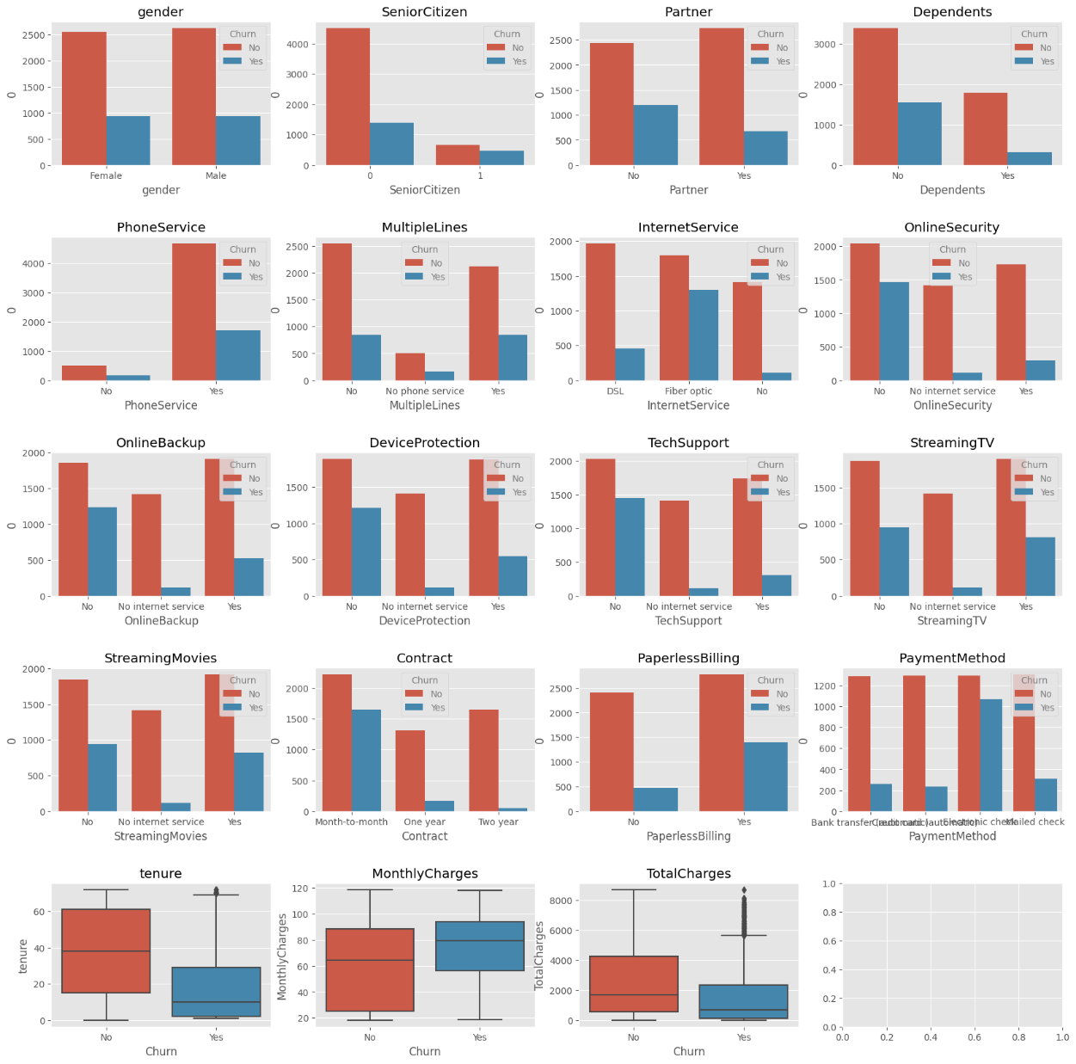
Análisis exploratorio: variable target
No se observa mayor diferencia de clientes fugados según su género
Se observa menor cantidad de clientes adultos mayores fugados que no fugados
Se observa menor cantidad de clientes fugados con parejas o los clientes fugados solteros
Se observa mucho menor cantidad de clientes fugados con dependientes a los fugados sin dependientes
Con respecto a los clientes fugados con múltiples líneas, se observa poca variación comparando con los clientes fugados que no poseen líneas múltiples o no posee servicio móvil
07

Slide 8
Análisis exploratorio: variable target
Se observa gran diferencia de los clientes fugados con servicio de internet de fibra óptica
Se observa mayor cantidad de clientes fugados con cheques electrónicos como medio de pago
Se podría decir que, en promedio, los clientes fugados se van antes de cumplir el año de antigüedad, muchos menos tiempo que los clientes que permanecen en la empresa
Se podría decir que los clientes que se van de la empresa tienen facturación promedio mensual super a los clientes que se quedan en la empresa
08

Slide 9
Recomendaciones
01
Utilizar metodologías el análisis de clúster para generar perfiles de clientes fugados
02
Aplicar técnicas de clasificación para generar un modelo de ocurrencia de fuga de servicios con el mejor porcentaje de aciertos cumpliendo los supuestos
03
Aplicar técnicas – algoritmos para data totalmente desbalanceada
09

Slide 10

Pasos a seguir
Análisis
exploratorio
Evaluación de
las predicciones
Análisis descriptivo de las variables de las muestra y sus respectivas relaciones
Ajustar algoritmos de clasificación para predecir si un cliente es propenso o no a fugarse
Determinar el mejor modelo que ajuste el comportamiento de los clientes fugados para poder predecir
Disponibilizar los resultados a la empresa con el fin de establecer estrategias de retención
Procesamiento y transformación de la data para su limpieza
Data Wrangling
Modelo
predictivo
Recomendaciones
a la empresa
10

